Slide 1
Minicurso de Ruby on-rails Jônatas Davi Paganini
TECSUL 2009

Slide 2
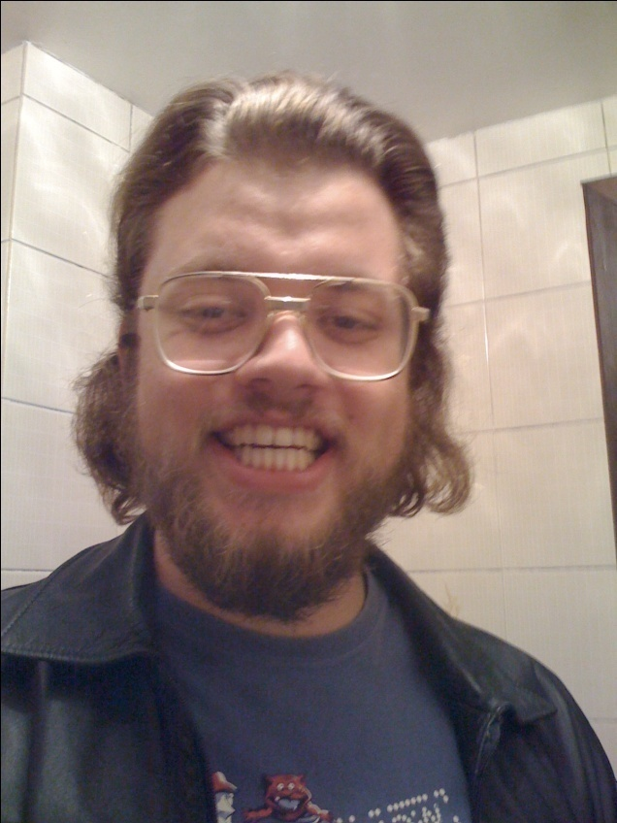
Quem sou eu?
eu = {
:nome => 'Jônatas Davi Paganini',
:email => 'jonatasdp@gmail.com',
:trabalho => {
:cargo => 'programador',
:experiência => 2.year,
:url => 'www.leosoft.com.br'
}
}

Slide 3
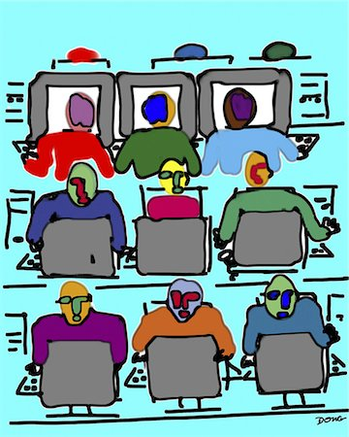
Quem são vocês? Quem programa aqui? Que linguagens? Para web?

Slide 4

Minha história com a web: * Java

Slide 5

Minha história com rails: * QUE MARAVILHA!

Slide 6

O que é Ruby?

Slide 7
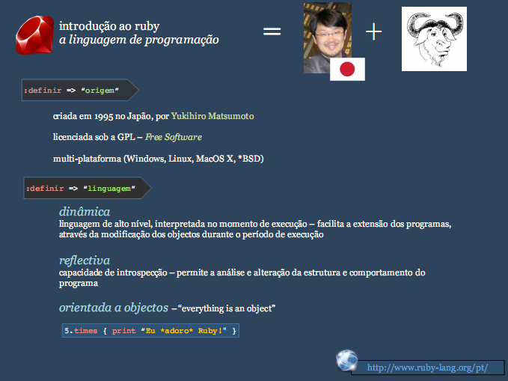

Slide 8
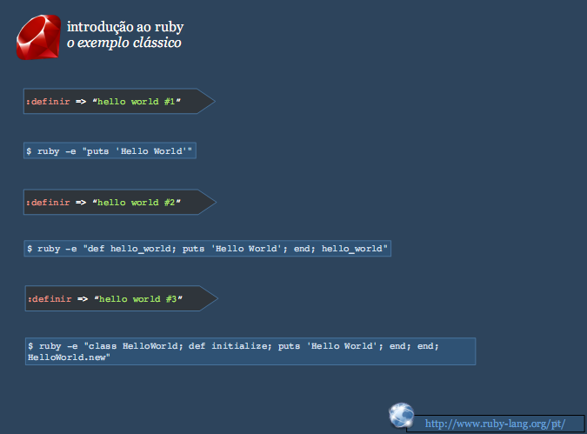

Slide 9
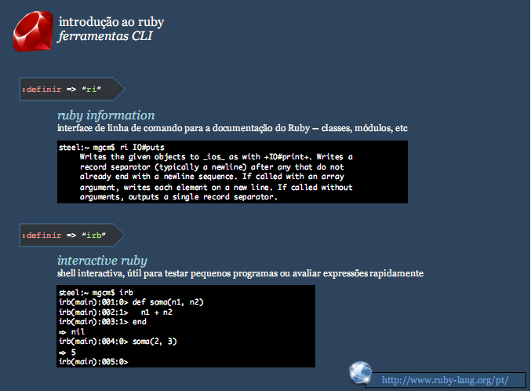

Slide 10
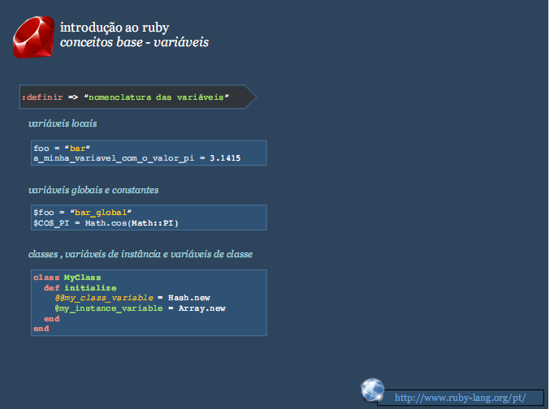

Slide 11
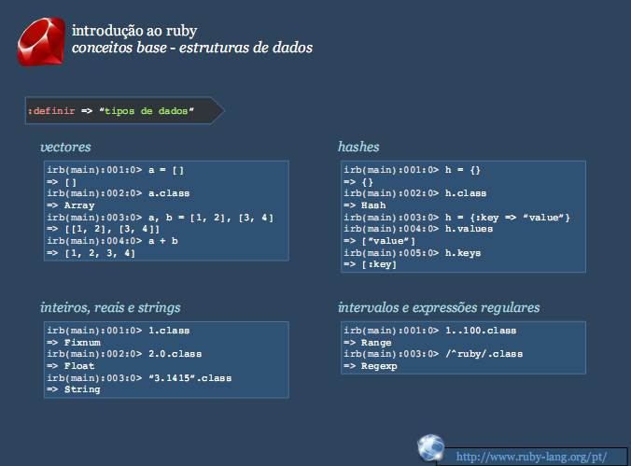

Slide 12
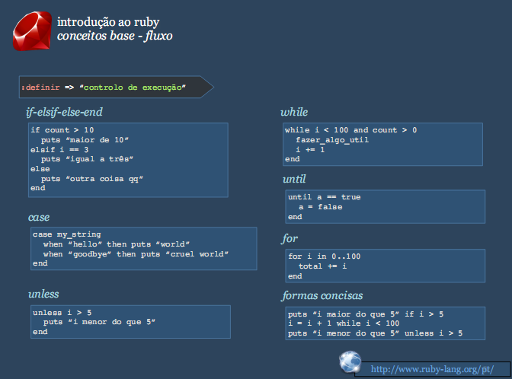

Slide 13
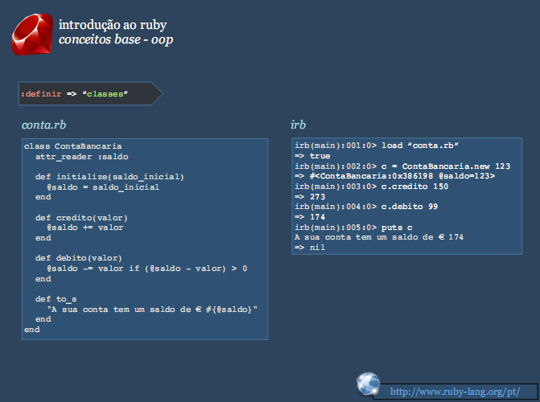

Slide 14
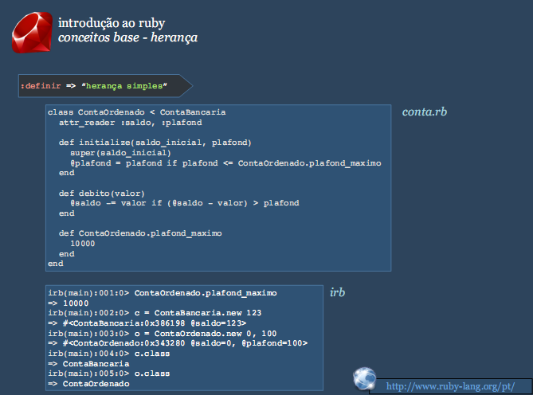

Slide 15
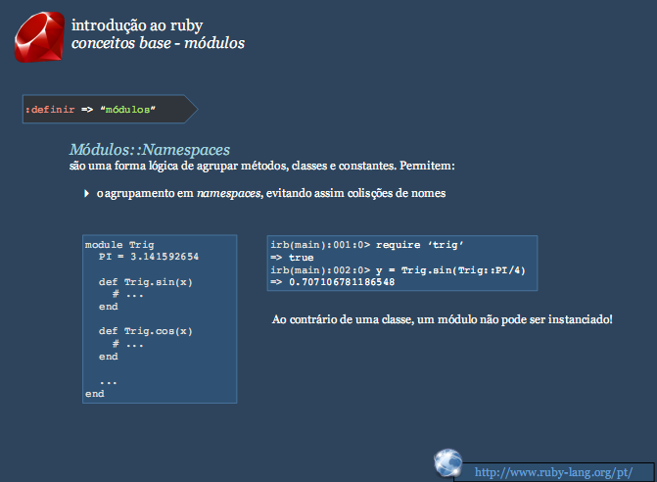

Slide 16
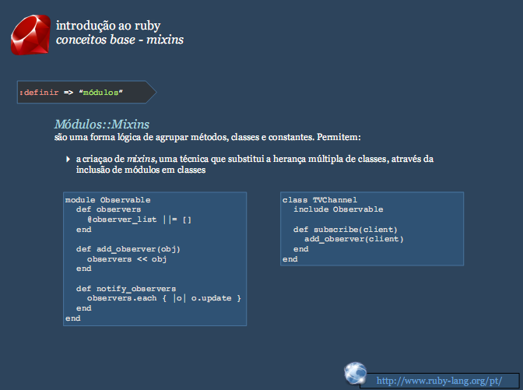

Slide 17
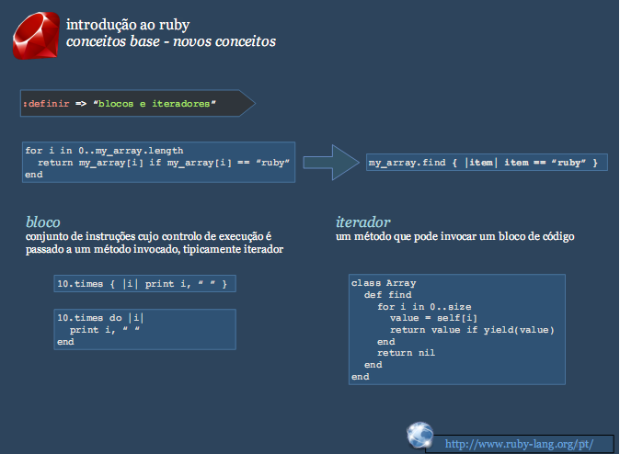

Slide 18
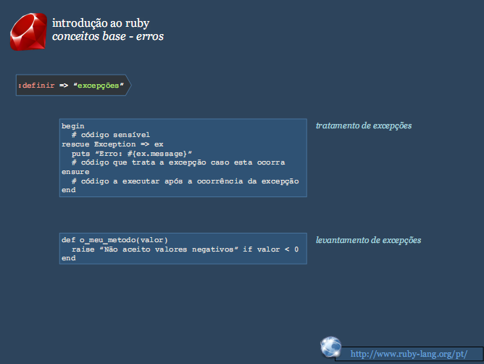

Slide 19
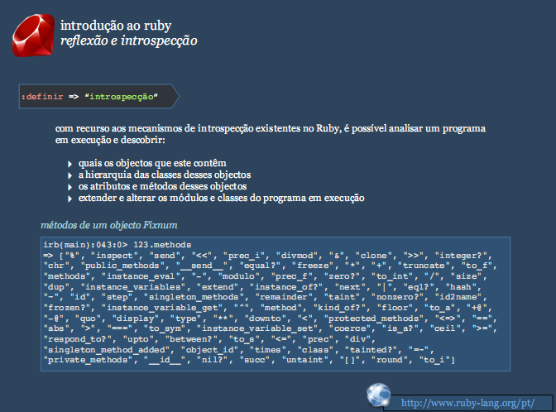

Slide 20
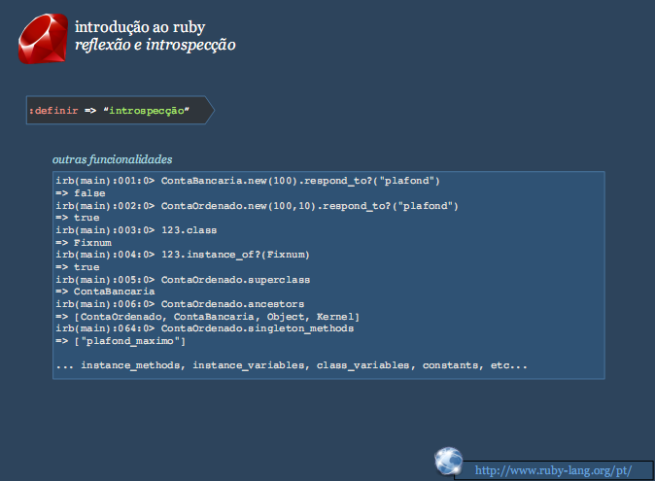

Slide 21
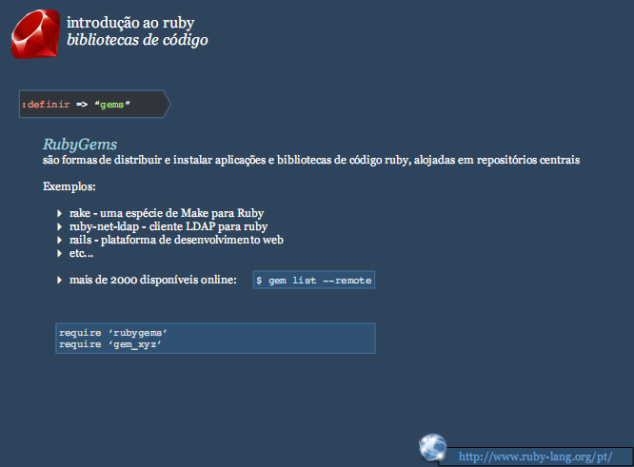

Slide 22
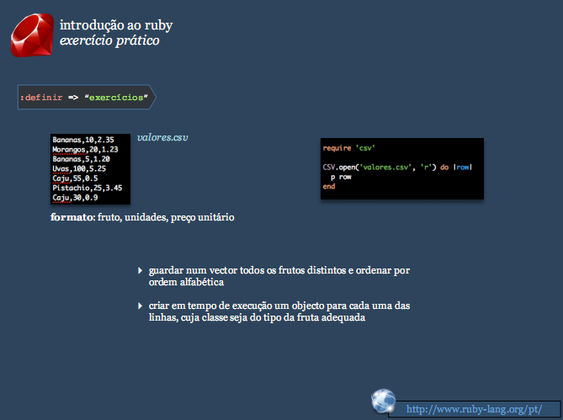

Slide 23

O que é RubyGems? * Uma gema de ruby

Slide 24
Exemplos de utilização do RubyGems
gem install rails
gem install brazilian-rails
gem install mysql
gem list
gem server

Slide 25
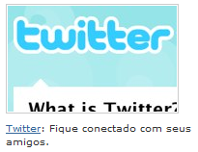

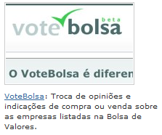

O que é Rails?
* Quem usa?
* Confiança
Entre outras...

Slide 26
O que é Rails?
* Princípios:
DRY - Dont Repeat Yourself
- Não se repita
Convention Over Configuration
- Convenção ao invés de configuração

Slide 27
O que é Rails?
Agilidade com Rake: Gerador de tarefas -> também é uma gem
Rake para Ruby
Make para C
Ant para Java
rake --tasks

Slide 28

O que é Rails?
** Rails Generators - Geradores de código
** Prototipação
*** para gerar código
syntaxe para linux ou mac:
script/generate nome_do_gerador nome_principal parametro=valor
syntaxe para windows:
ruby script\generate
exemplos:
script/generate model participante nome:string telefone:string data_nascimento:date
script/generate model brinde descricao:string participante:references
script/generate controller participantes index new edit create delete
script/generate migration add_email_to_participante email:string
script/generate scaffold participante nome:string telefone:string data_nascimento:date

Slide 29
O que é Rails?
** Rails Generators - Geradores de código
para destruir código gerado:
script/destroy nome_do_gerador
exemplos:
script/destroy model participante
script/destroy model brinde
script/destroy controller participantes
script/destroy migration add_email_to_participante
script/destroy scaffold participante

Slide 30
O que é Rails?
** Rails Generators - Geradores de código
para criar um novo programa rails
rails nome_do_programa

Slide 31
O que é Rails?
** Rails Generators - Geradores de código
Mais coisas legais
Plugins – Extensibilidade
script/* - Acessibilidade
script/dbconsole # console sql -> exemplo comando mysql ou psql
script/console # irb com as classes do projeto carregadas

Slide 32
Vamos usar ou não vamos este Rails?

Slide 33
Sistema de exemplo
** Overview
Sistema para sortear brindes para os participantes do mini-curso.
Entidade de brindes -> apenas o nome e o participante ganhador do brinde
Entidade do participante -> apenas com o nome
** Regras e características do sorteio
Brinde
Pode pertencer apenas a um participante
Deve ser cadastrado com uma descrição
Deve ser sorteado apenas uma vez, não permitindo trocar o participante que ganhou o brinde.
** Participante
Pode ganhar apenas um brinde
Deve ser cadastrado com um nome único

Slide 34
Mão na massa!

Slide 35
$ rails sorteio
$ cd sorteio/

Slide 36
* Estrutura de diretórios

Slide 37
* Banco de dados? qual?
** config/database.yml

Slide 38
script/generate scaffold participante nome:string
script/generate scaffold brinde descricao:string participante:references

Slide 39
* Executando as migrações:
rake db:migrate

Slide 40
Testar o console
jonatas@xonatax-mac:~/projetos/rails/sorteio$ script/console
Loading development environment (Rails 2.3.2)
>> Participante
=> Participante(id: integer, nome: string, created_at: datetime, updated_at: datetime)
>> Participante.all
=> []
>> Participante.first
=> nil
>> Participante.new :nome => "joao"
=> #<Participante id: nil, nome: "joao", created_at: nil, updated_at: nil>

Slide 41
Testar o console SQL
jonatas@xonatax-mac:~/projetos/rails/sorteio$ script/dbconsole
sqlite> .tables
brindes participantes schema_migrations
.q

Slide 42
Testando na web
** Tela de brindes
** Tela de participantes

Slide 43
Tudo funcionando? Mas como?
** Analisando o código gerado
*** M de Modelo
*** V de Visão
*** C de Controlador

Slide 44
Lembra da Regras do Sorteio?
** Brinde
*** Pode pertencer apenas a um participante
*** Deve ser cadastrado com uma descrição
*** Deve ser sorteado apenas uma vez, não permitindo trocar o participante que ganhou o brinde.
** Participante
*** Pode ganhar apenas um brinde
*** Deve ser cadastrado com um nome único

Slide 45
* M de Model -> ActiveRecord::Base
** Mapeador Objeto Relacional
*** has_many
*** belongs_to
*** has_and_belongs_to_many
*** has_one
** Validações
** Buscas Dinâmicas
** Scopos
** Métodos dinâmicos

Slide 46
* V de Visão -> ActionView::Base
** compila arquivos com extensão .erb ou .rhtml
** Usa <% %> e <%= %> como no jsp
** Um monte de métodos legais para ser utilizados

Slide 47
* C de controller -> ActionController::Base
** Api principal para trabalhar com requisições HTTP no Rails

Slide 48
* Quebrando a rotina - Cadê as validações?
** Validar unicidade e existência do nome do participante
** Validar existência da descrição do brinde

Slide 49
* Prosseguir Viagem
** Criar link para sortear o brinde
*** app/views/brindes/index.html.erb
*** retirar:
<td><%=h brinde.participante %></td>
*** colocar:
<% if brinde.participante.nil? %>
<%= link_to 'sortear', :action => 'sortear', :id => brinde.id %>
<% else %>
<%=h brinde.participante %>
<% end %>

Slide 50
* Conceito modelo GORDO e visão magra

Slide 51
* Refatorando a view:
<td><%=h sortear_ou_exibir_ganhador_do(brinde) %></td>

Slide 52
* Criando o método correspondente:
extraindo método com a 'lógica do negócio'
module BrindesHelper
def sortear_ou_exibir_ganhador_do(brinde)
if brinde.participante.nil?
link_to 'sortear', :action => 'sortear', :id => brinde.id
else
h brinde.participante
end
end
end

Slide 53
* criação do método que irá receber a requisição para sortear
* por enquanto apenas redireciona para a listagem
def sortear
redirect_to brindes_path
end

Slide 54
* implementa a lógica do negócio no console
brinde.participante = Participante.all[rand(Participante.count)]
#<Participante id: 1, nome: "joao", created_at: "2009-10-14 20:20:13", updated_at: "2009-10-14 20:20:13">
brinde.save

Slide 55
* vamos ver se funcionou na listagem

Slide 56
* implementação do método to_s para dar uma desbaratinada

Slide 57
* Participante pode ganhar um brinde regra de não permitir um ganhador ganhar dois premios
** criar um método que identifica quem tem premio
app/models/participante.rb
class Participante < ActiveRecord::Base
has_one :brinde
def ganhou_brinde?
!brinde.nil?
end
end

Slide 58
* Implementar regra
** Apenas um brinde por participante
app/controllers/brindes_controller.rb
def sortear
participantes = Participante.all.reject{|participante| participante.ganhou_premio?}
if not participantes.empty?
brinde = Brinde.find(params[:id])
brinde.participante = participantes[rand(participantes.size)]
brinde.save
else
flash[:notice] = "Todos os participantes já ganharam brindes"
end
redirect_to brindes_path
end

Slide 59
* mantendo a filosofia MODEL GORDO e CONTROLLER MAGRO
** primeiro vamos criar um metodo para retornar apenas os participantes que não ganharam premio
app/models/participante.rb
def self.que_nao_ganharam_brinde
all.reject{|participante| participante.ganhou_brinde?}
end
ps: NOTE que o método acima é um método de classe e é definido por: 'def self.que_nao_ganharam_brinde'

Slide 60
* método que faz sortear o brinde para um participante
app/models/brinde.rb
def sortear!
participantes = Participante.que_nao_ganharam_brinde
if not participantes.empty?
update_attributes :participante_id => participantes[rand(participantes.size)].id
end
end

Slide 61
* layouts
** application
** específicos

Slide 62
* partials - fragmentos de visão
-> extrair um partial _form para o registro
app/views/brindes/_form.html.erb
<p>
<%= f.label :descricao, 'Descrição' %><br />
<%= f.text_field :descricao %>
</p>
e troca este pedaço de código que está em app/views/brindes/new.html.erb
e app/views/brindes/edit.html.erb por:
<%= render :partial => 'form', :locals => {:f => f} %>

Slide 63
* Bug: o brinde pode ser sorteado quantas vezes quiser!

Slide 64
validate_on_update :nao_sorteia_um_brinde_ja_foi_sorteado, :if => lambda {|brinde| brinde.sorteado?}
def nao_sorteia_um_brinde_ja_foi_sorteado
self.errors.add_to_base "já foi sorteado" if participante_id_changed?
end
def sorteado?
! participante.nil?
end
def sortear!
participantes = Participante.que_nao_ganharam_brinde
if not participantes.empty?
update_attributes :participante_id => participantes[rand(participantes.size)].id
end
end

Slide 65
* Perguntas?

Slide 66


Agradecimentos
"Rails", "Ruby on Rails", e o símbolo do Rails são marcas registradas de David Heinemeier Hansson
http://www.leosoft.com.br
http://brasilcooperativo.ning.com/
http://www.horochovec.com.br/blog/

Slide 67

Download do sistema e da apresentação
http://github.com/jonatas/sorteio

